Slide 1


ĐẠI HỌC QUỐC GIA THÀNH PHỐ HỒ CHÍ MINH
TRƯỜNG ĐẠI HỌC KHOA HỌC TỰ NHIÊN
KHOA ĐIỆN TỬ VIỄN THÔNG
BÁO CÁO
ĐỒ ÁN MÔN LẬP TRÌNH ANDROID
MIX MUSIC
Nhóm 6:
Đậu Thị Ngọc Ánh 1520006
Nguyễn Quốc Dũng 1520034
Huỳnh Hiếu Nghĩa 1520118
Lê Hoàng Phúc 1520140
Sô Hờ Uyên 1520224

Slide 2
NỘI DUNG ĐỒ ÁN
1. ý tưởng
2. Giới thiệu app
3. Giao diện
4. Chức năng
5. Hướng phát triển
6. Demo
7. Tổng kết

Slide 3


1. Ý TƯỞNG
Xuất phát từ nhu cầu của bản thân và mọi người xung quanh (áp lực công việc, học tập, mệt mỏi, muốn dùng âm nhạc để làm mới).
Ứng dụng hướng tới cho sinh viên, nhân viên văn phòng, những người hay bị áp lực.
Dành cho những người có sở thích về âm nhạc, có sở thích sáng tạo âm thanh mới.

Slide 4
2. GIỚI THIỆU APP
Ứng dụng về âm thanh.
Ứng dụng này có thể phối hợp nhiều âm thanh tự nhiên, âm nhạc với bộ hẹn giờ linh hoạt cho người dùng.
Ứng dụng này giúp người dùng thư giãn, giảm căng thẳng cũng như làm mới mình sau khi học tập, làm việc.

Slide 5
3. GIAO DIỆN
App có 3 màn hình sau:
Screen 1 (Mix): Mix, Add Sounds
Screen 2 (Music): Library, Play Songs
Screen 3 (More): Set timer, About App

Slide 6
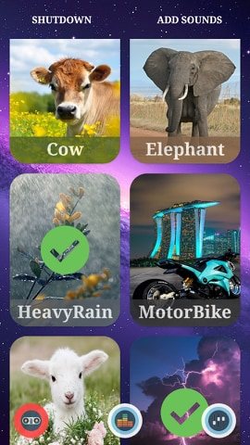
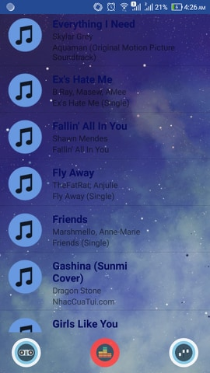
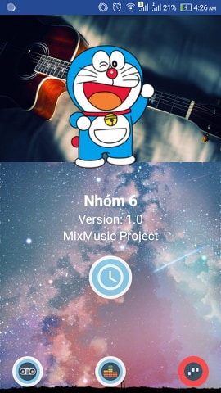
Screen Mix
Screen Music
Screen More

Slide 7
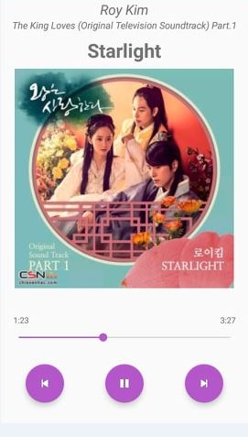
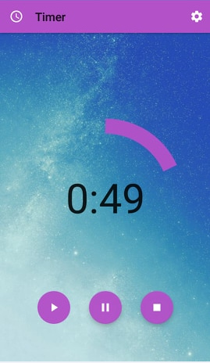
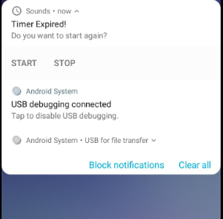
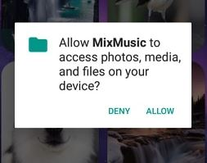
4. CHỨC NĂNG
Screen 1 (Mix): Chứa các hình ảnh, âm thanh tương ứng với hình ảnh. Mix lại âm thanh và lưu vào thẻ sd).
Screen 2 (Music): List bài hát, âm thanh được mix đã lưu, phát âm thanh. (Load nhạc từ thẻ SD).
Screen 3 (More): Set timer, About App. Cài đặt thời gian tự động tắt nhạc khi đang phát, thông báo về timer.

Slide 8
4. HƯỚNG PHÁT TRIỂN
Thêm nhiều âm thanh hơn nữa để người dùng có thể thỏa thích phối nhạc.
Thiết lập đăng nhập.
Tải lên âm thanh đã mix để chia sẻ với những người dùng khác.
Search âm thanh qua Internet.

Slide 9
5. DEMO

Slide 10
Thanks For Listening!

